Slide 1
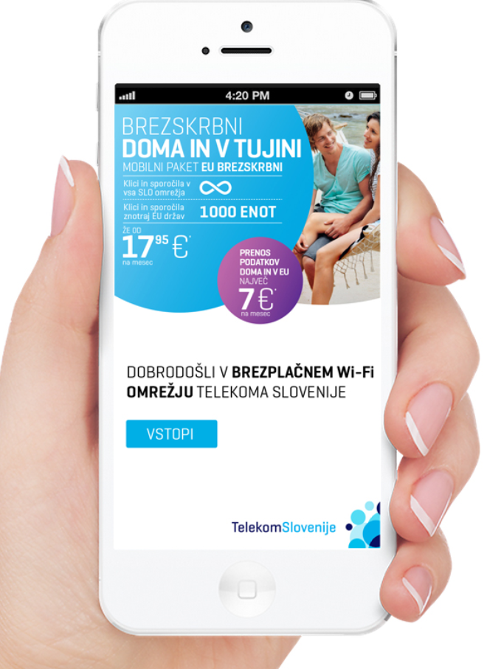
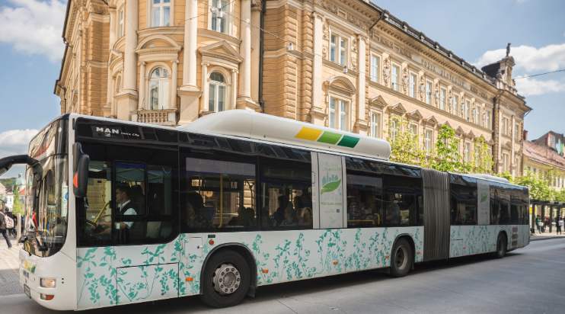



lp
DOBRODOŠLI V BREZPLAČNEM
Wi-Fi OMREŽJU

